Slide 1
铁锅定位视觉方案（3D）
推动机器视觉无所不在的存在
视觉小百科

Slide 2
目录
项目描述
项目验证
1
2
2
目录
目录
目录
3
配置清单
3
4
逻辑流程
4
评估结果&注意事项
5
6
售后服务

Slide 3
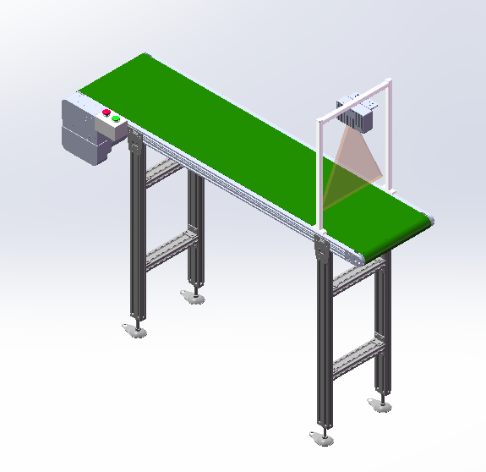
一、项目描述
●产品名称：铁锅
●产品材质：铁
●产品颜色：枪灰
●产品表面状态：否
●产品尺寸(mm × mm × mm)：310*310*80
●定位精度要求(视觉)：0.8
●检测时产品运动速度(m/s)：0.2
●搜索范围(mm × mm × mm)：400.0 * 350.0 * 200.0
●工作节拍(pcs/min)：25
●相机安装方式：眼在手外
●工作距离(mm)：1188
方案布局图

Slide 4

二、项目验证
参数名称 | 参数值
3D线扫相机型号 | SRI7900
3D线扫相机类型 | 3D线扫相机
X方向视野宽度 | 435mm
Z轴重复精度 | 12μm
采集时间 | 0.33s
行频 | 2-20kHz
Z(工作距离) = 1188mm, X视野大小 = 435mm, Z向视野大小 = 710mm
视野图

Slide 5

二、项目验证
检测流程

Slide 6

三、配置清单
系
统
构
成

Slide 7
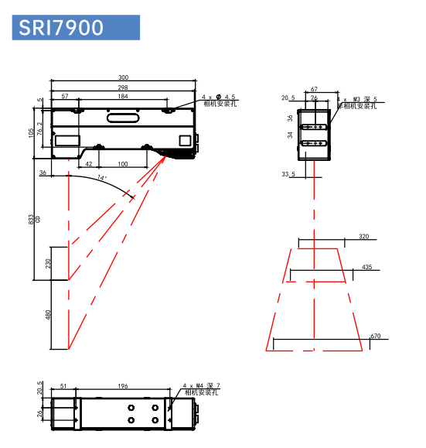
三、配置清单
相机尺寸图

Slide 8
三、配置清单
序号 | 名称 | 型号 | 单位 | 数量 | 厂家
1 | 3D线扫相机 | SRI7900 | 台 | 1 | 深视/SSZN
2 | 工控机 | - | 台 | 1 | -
3 | 显示器 | - | 台 | 1 | -
4 | 软件 | MechMSR | 套 | 1 | 梅卡曼德/MechMind

Slide 9
四、逻辑流程
MechMSR(梅卡曼德/MechMind):
逻辑流程
├── 图像采集
│ └── 3D线激光轮廓测量仪配置
│ ├── 相机模式：单台（传送带动态采集）
│ ├── 触发设置：软触发（与传送带同步信号联动）
│ ├── 超时时间：根据0.2m/s速度计算（建议≥200ms）
│ ├── 标定参数组：选择与搜索范围（400×350×200mm）匹配的标定文件
│ └── 数据采集方式：连续模式（适应运动中采集）
│
├── 预处理
│ ├── 表面对齐
│ │ └── 使用2D匹配模板编辑器
│ │ ├── 模板特征：选取锅体边缘的共性特征（如锅口轮廓）
│ │ ├── 角度范围：±5°（匹配传送带±5°偏转容差）
│ │ └── 特征区域：限定在锅口直径310mm范围内
│ │
│ ├── 表面去噪
│ │ └── 表面点过滤（通过法向）
│ │ ├── 法向量最大角度：80°（过滤倾斜噪点）
│ │ ├── 噪声去除等级：中度（平衡速度与精度）
│ │ └── 特征区域：覆盖锅底及侧壁关键检测区域
│ │
│ └── 表面平滑
│ └── 表面预处理

Slide 10
四、逻辑流程
│ ├── 滤波器类型：中值滤波（消除随机噪点）
│ ├── 滤波窗口X/Y方向大小：5px（兼顾速度与细节保留）
│ └── 特征区域：限定在锅体主体区域（排除把手等非检测部位）
│
├── 铁锅平面度检测
│ └── 测量表面平面度
│ ├── 使用特征区域：勾选并框选锅底区域（310×310mm）
│ ├── 全局平面度模式：所有点（确保全面评估）
│ ├── 数据过滤模式：全局过滤（高百分位95%，低百分位5%）
│ └── 合格范围：平面度≤0.8mm（匹配定位精度要求）
│
├── 结果处理
│ ├── 质量判定规则配置
│ │ └── 综合平面度测量结果（若平面度>0.8mm则判定NG）
│ │
│ └── 数据保存
│ └── 保存表面数据（PLY格式）
│ ├── 保存路径：指定质检数据存储目录
│ └── 自定义文件名前缀：包含时间戳和产品序列号
│
└── 通信处理（可选）
└── TCP ASCII通信配置
├── 目标IP：PLC控制柜IP地址
├── 发送内容：平面度数值（保留3位小数）及OK/NG状态码
└── 轮询间隔：200ms（匹配25pcs/min节拍）
注：
1. **图像采集**阶段需确保3D线激光轮廓测量仪的标定参数组与搜索范围一致，避免因标定误差导致定位失败。
2. **表面点过滤**中法向量角度设置需结合铁锅表面粗糙度调整，若存在焊接痕迹可适当放宽至85°。
3. **平面度检测**的特征区域需通过数据可视化窗口验证覆盖范围，确保锅底无遮挡。
4. **通信处理**若启用需在通信配置中设置PLC端口号（默认502），并测试信号触发稳定性。

Slide 11
五、评估结果&注意事项
05 评估结果 & 注意事项
现场环境
相机安装
物料一致性
风险点：环境中的反光或油污可能干扰3D成像
解决方案：调整光源角度或增加防反光涂层，并定期清洁设备
风险点：安装位置振动导致数据偏差
解决方案：使用防震支架并固定相机
风险点：铁锅尺寸差异超出标定范围
解决方案：定期校准相机参数并优化算法适应范围

Slide 12

六、售后服务
该设备上线后使用初期，我们会派专人进行全程跟踪；
处理解决可能发生的设备异常；
对现场人员进行培训指导；
设备调试完成后：售后服务一年；
若客户提出设备升级需求，我们会及时为您提供升级新方案。

Slide 13



感谢关注
视频号
抖音
更多信息请访问：www.ytzrtx.com

